Slide 1
МЕЖДУНАРОДНО СЪСТЕЗАНИЕ
ЗА СТАТИСТИЧЕСКИ ПЛАКАТ

Slide 2
Кои сме ние?
Защо участваме?
Как подбираме отбора?
Как мотивираме учениците?
Как създаваме крайния продукт?
Какви технологии използваме?
Участието в едно състезание, без значение национално или международно, е съвкупност от вземане на комплексни решения, от които зависи доброто ни представяне. Отговаряме на въпросите:

Slide 3
КОИ СМЕ НИЕ?
ЛИДЕРИ В
УЧИЛИЩЕ,
ЛИДЕРИ НА
ЕВРОПЕЙСКОТО
РАБОТНО МЯСТО
Ние не сме обикновена професионална гимназия. Нашето училище е хъб на дигитализацията и новите технологии.
Девизът на нашето училище не е просто едно клише. Той е нашият компас, винаги показващ правилната посока.
Ние сме гимназия, която цени професионализма, знанията и уменията.

Slide 4
ЗАЩО УЧАСТВАМЕ?
Вземаме всяко едно състезание на сериозно.
Не участваме само за да участваме.
Участваме, за да покажем какво можем.
Участваме, за да си сверим часовниците.

Slide 5
КАК ПОДБИРАМЕ ОТБОРА?
Отборът ни е сформиран от ученици, изучаващи специалност „Икономист-информатик“ с разширено изучаване на Английски език.
Учениците имат афинитет към графичния дизайн, рекламата, както и уменията за анализиране на данни.

Slide 6
КАК МОТИВИРАМЕ УЧЕНИЦИТЕ?
Мотивиращ фактор - състезанието е международно;
Мотивиращ фактор - възможност за изява на умения;
Мотивиращ фактор - подобряване на предходни постижения;
Мотивиращ фактор - придобиване на нови практически и приложими умения;
Мотивиращ фактор - награден фонд;

Slide 7
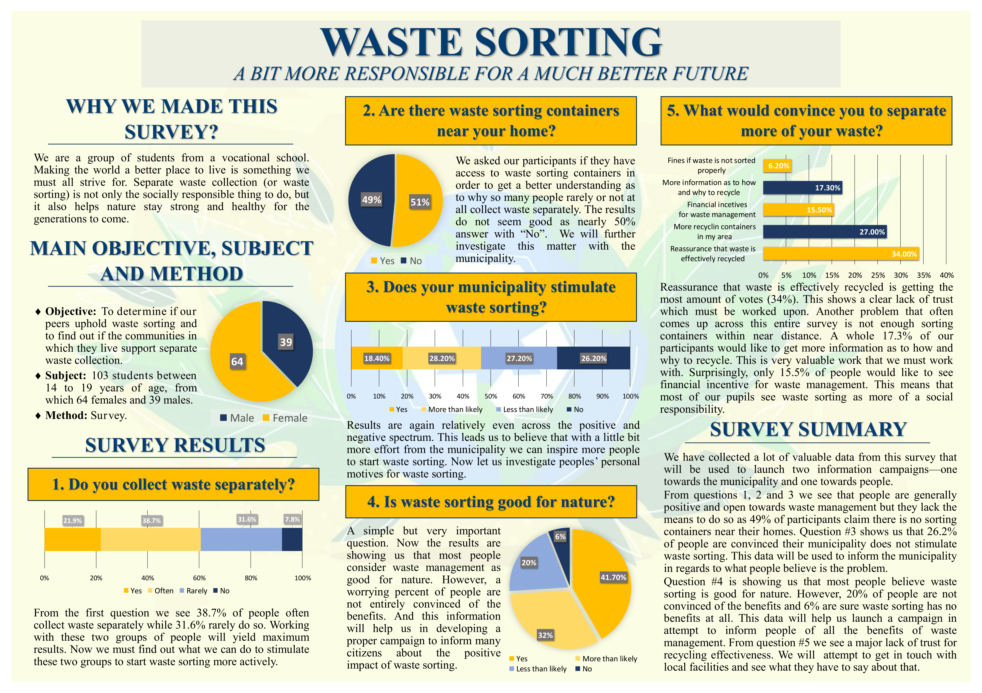
КАК СЪЗДАВАМЕ КРАЙНИЯ ПРОДУКТ?
Отборът стриктно спазва стъпките и насоките, предоставени от:
Международната асоциация за статистическо образование (IASE);
Образователната секция на Международния статистически институт (ISI);
НСИ;

Slide 8
КАК СЪЗДАВАМЕ КРАЙНИЯ ПРОДУКТ?
Създаване на анкета
Разпространяване на анкета
Преди да създадем краен продукт, започнахме с базова концепция.
Организирахме работата си в последователност от стъпки:
Събиране и обработка на информацията
Анализ на информацията
Превод на Английски език
Структуриране в графичен вид

Slide 9
КАК СЪЗДАВАМЕ КРАЙНИЯ ПРОДУКТ?
Епидемичната обстановка и работата в ОРЕС не ни демотивираха. С учениците впрегнахме пълната мощ на съвременните информационни и комуникационни технологии, за да заобиколим пречките.
Анкетата бе създадена и разпространена изцяло онлайн с Google Forms, за да бъдат спазени всички противоепидемични мерки.
Анализирането на данните от респондентите се извърши онлайн в специално създадена за целта класна стая в Google Meet.

Slide 10
КАК СЪЗДАВАМЕ КРАЙНИЯ ПРОДУКТ?
СТРУКТУРИРАНЕ В ГРАФИЧЕН ВИД
Последната и най-важна стъпка е структурирането на цялата информация в графичен вид.
Задачата бе разделена на множество подточки между учениците:
Графики
Текст
Основа
Статистическият плакат бе създаден на Microsoft Publisher

Slide 11
БЛАГОДАРИМ ЗА ВНИМАНИЕТО!

